Slide 1

CTP看穿式监管
信息技术部：黄鑫
时间：2019.03

Slide 2
内容安排
1
终端认证、信息采集和报送
2
版本更新内容
Authentication、 collection and Submitted
version update
3
评测和切换过程
4
部署相关
Evaluating and switch
About deploy

Slide 3
CTP的终端认证原理
1、终端认证功能是CTP识别发起登录请求对象的重要手段
终端认证的三要素
2、交易终端在登录CTP系统前必须携带其APPID和授权码，认证通过后方可登录系统
01
02
03
APPID
AuthCode
APPType
终端标识
授权码
终端类型

Slide 4
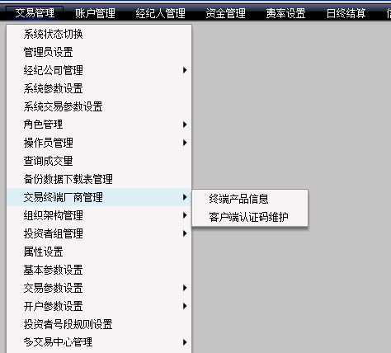
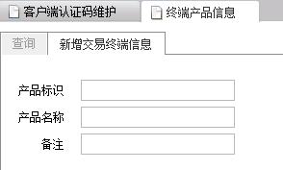
终端标识（APPID）
虽然监管中对APPID的格式没有具体明文要求，但是为规范终端命名，方便后期维护，我们强烈建议程序化客户以字母、数字、下划线命名，像@符号是不能出现的，会与监管报送的文件格式有冲突！
下一交易日生效
柜台菜单位置
Pay attention！
有客户端厂商会问APPID与认证码是否可以独立设置，这样升级的时候不用频繁更新APPID，频繁生成认证码
穿透式监管中三要素是不能变化的，厂商混淆了一个概念，在CTP中就是APPID和用户事件userinfo中终端标志不是同一个字段，穿透式监管要素的APPID不能变动，但是用户事件中的终端标识可以改变，比如快期客户端，APPID可以设置成Q7V8或者Q7V9，在用户事件的标识可能是他自己的版本号

Slide 5
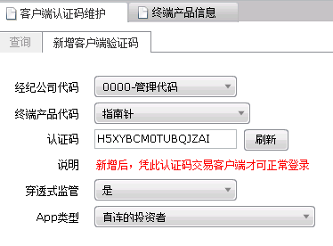
授权码（ AuthCode ）
01.生成
02.留痕
授权码可以自己设置，也可以通过“刷新”按钮系统自动生成
授权码生成后一定要注意留痕（统一记录到其他地方），因为生成后的授权码在前台看不到，在后台是密文处理看不出来
03.告知
04.验证
授权码生成好后提供给客户端供应商、中继厂商或者程序化客户
客户端厂商打包带有我们公司授权码、中继厂商填入授权码、程序化客户将提供的授权码写入API才能登录到我们系统

Slide 6
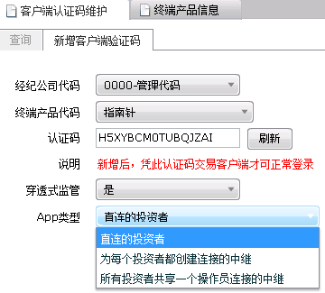
终端类型（ APPType ）
终端类型共有三类
该设置下一交易日生效！
中继代理一对多模式
一个操作员登录中继代理给里面客户下单，在CTP只建立一个会话（鑫管家、金仕达）
直连模式
中继代理多对多模式
投资者通过客户端直接连接CTP系统进行交易（如快期、彭博、开拓者、金字塔，达钱、TU、TM、RCWIN、大多数程序化客户）
代理中的客户自己登陆到中继代理，然后在CTP里面有一个客户登录就会形成一个会话（讯投）

Slide 7
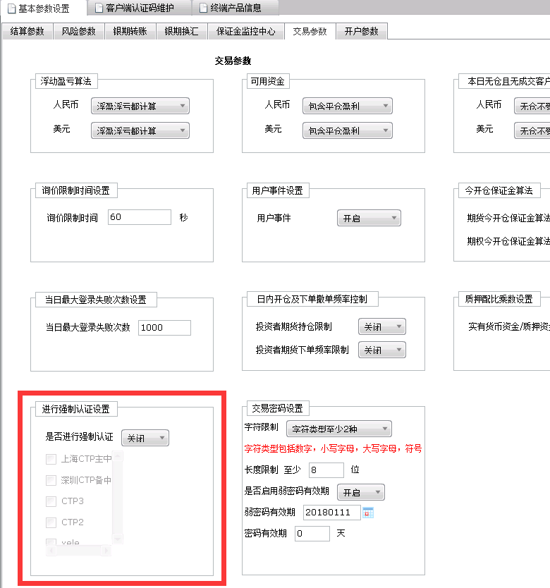
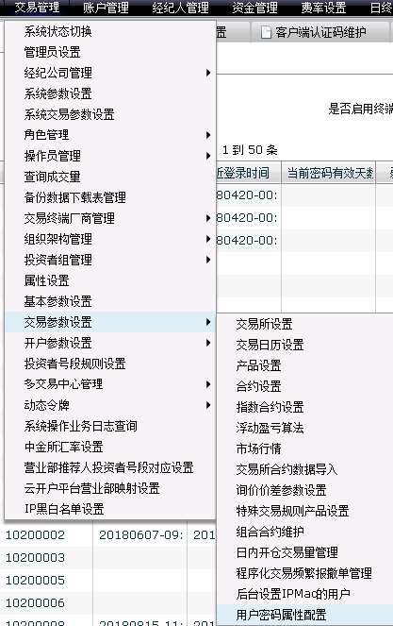
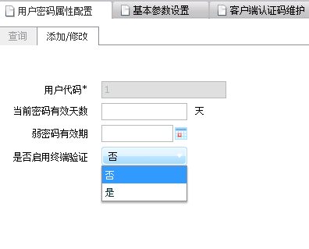
CTP终端认证的两个层级
1、在【基本参数设置】菜单下【交易参数】中，“是否进行强制认证”选择“开启”,此处为交易系统级别认证开关（实时上场）；
2、同时【用户密码属性配置】里，对各投资者单独修改,此处账户层级认证开启，将“是否启用终端认证”选择“是”（实时上场）。
CTP中系统级别的认证开关为总开关，开启后终端会进行授权码认证提醒，认证不通过的，点击“确定” 后也可以正常交易，但当用户级别的开关开启后，系统强制校验授权码，授权码校验不通过的将不能进行交易（也有其他期货公司反映在进行测评阶段的时候快期客户端在打开第一个总开关的时候认证不通过就已经不能交易了，上期官方回复：这是客户端厂商当收到来自交易系统的认证的错误返回，默认就不给交易了，并不是CTP系统行为）

Slide 8
终端采集信息内容
PC端
客户交易终端是指客户下达交易指令的终端设备。其中，交易指令包括账户登录、交易委托、银期转账和密码修改等。
注意提醒如果运行在Linux内核系统中的程序化客户，如果程序没有运行在root用户下，需给执行程序所属的用户赋予一些root下查看系统信息的权限

Slide 9
终端采集信息内容
手机端
注意提醒客户手机安装客户端时需要给客户端软件授权，以访问手机相关参数信息

Slide 10
采集总体业务流程
注：动态链接库由柜台厂商提供，内置监控中心发放给柜台商用于采集信息全程加密的公钥

Slide 11
业务流程-三种业务模式
1
2
3
注：上面三种业务模式分别对应柜台系统认证时的三种用户类型，柜台发放授权码时需要准确录入

Slide 12
业务流程-信息采集-直连模式
直连模式
1）终端信息由交易终端调用柜台商提供的TraderAPI直接采集，采集过程对终端软件透明，在登录柜台系统时上传
2）终端接入的公网地址、登录时间、资金账号、用户类型等信息由柜台系统在终端登录时补充采集

Slide 13
业务流程-信息采集-中继代理模式
中继代理模式
1）终端信息由终端软件调用
柜台商提供的专用采集API
采集并在登录中继时上传
2）终端公网地址、登录时间、
RelayAppID等信息由中
继代理系统补充采集
3）资金账号、用户类型、中继代理公网IP、代终端登入时间(多对多)或代提交时间（一对多）等由柜台系统补充采集

Slide 14
业务流程-报送
报送
1）主用系统负责合并所有次用系统报送信息
2）结算软件盘后将信息密文报送给监控中心

Slide 15
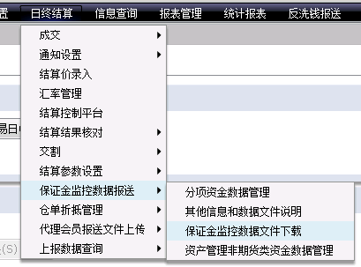
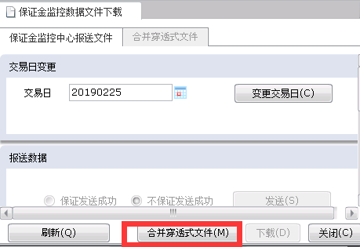
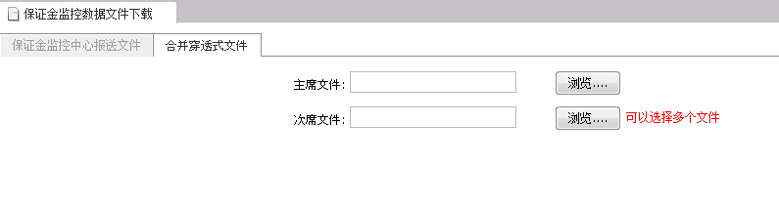
业务流程-报送
柜台菜单位置
合并报送菜单位置

Slide 16
版本更新内容
1
新增看穿式监管认证码维护入口
2
主次用报送文件合并
3
后台交易组件
4
API相关

Slide 17
新增看穿式监管认证码维护入口

Slide 18
主次用报送文件合并

Slide 19
后台交易组件
1、Oprdispatcher将次用系统可将采集信息回导到主系统
2、Tkernel:交易核心（涉及认证过程终端类型判断）
3、Front_SE:支持看穿式监管的前置（信息采集和认证过程）
4、Qkernel:查询核心
5、Tinit:交易初始化组件（涉及新增数据结构）
6、Dbmt:实时上场组件（配合新前置）
7、Drmt:实时数据同步组件（配合新前置）
8、TradeAgent:交易代理组件（增加了端口号的采集）
9、SyncMerge:灾备和次用系统交易初始化数据抽取工（涉及新增数据结构）

Slide 20
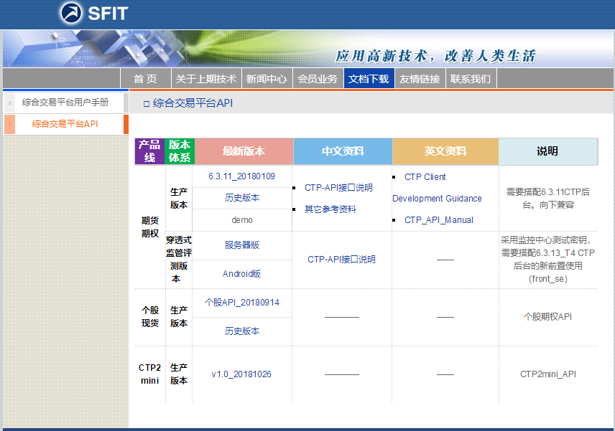
API相关
1、信息采集API:用于中继模式的终端信息采集加密
包含linux、windows、安卓、ios
2、TraderAPI:用于直连模式登录和终端信息采集加密
包含linux、windows、安卓、ios
3、CTP API下载网址：http://www.sfit.com.cn/5_2_DocumentDown.htm

Slide 21
测评与切换
期货公司组织对终端软件的接入认证，审查其软件功能，测试评估其是否已集成符合监管要求的信息采集动态链接库，是否能够准确，及时，完整地采集客户终端信息。对于符合上述要求的终端软件，在交易软件中，配置其AppID和授权码，开通准入权限。对于中继模式，期货公司有义务对最终叶子层的交易终端做评测。

Slide 22
测评与切换
4
3
5
期货公司相关人员测试认证、登录、信息采集和信息上报功能
终端软件或中继代理获取授权码和评测版API，重新编译程序
CTP后台自动将采集信息落库
2
6
使用看穿式监管信息采集评测工具核对采集数据
期货公司运维人员FLEX录入终端信息并生成授权码
1
7
终端软件或中继代理根据规范编制提交AppID和RelayAppID
后续评测系统升级不要升级front_se和tmdb

Slide 23
期货公司切换过程
4、柜台设置终端信息，终端厂商更新终端的api，（期货公司可以将评测通过的认证码直接录入生产系统），新的终端连接se前置（fens ）。投资者拿到新的终端正常做交易。对于已经开通认证的终端需重新进行看穿式监管认证的开通
1、统计终端信息和投资者适用范围，对终端逐步进行评测并确保通过
（建议用评测系统的认证码直接录入到生产系统，并确保第三方客户端厂商不会擅自修改监管内容）
2、所有系统升级并扩容，增加front_se，更新tmdb和syncmerge等，确保数据完整
5、告知投资者切换事宜，确认准备好后开启投资者认证开关，后续投资者就能用新终端
6、CTP成立了专项小组，会主动跟所有主用系统联系，配合大家做好评测系统的建设和生产系统的切换
3、所有系统开启终端强制认证总开关，用户认证开关暂不开启。终端认证总开关对直连客户端，中继平台没有影响

Slide 24
部署相关
CTP评测系统所需版本：autoupdate_v6.3.13_T4_20181113（生产版本待发）
Tkernel:交易核心（涉及认证过程终端类型判断）
Qkernel: 查询核心
Front_SE:支持看穿式监管的前置（信息采集和认证过程）
Tinit:交易初始化组件（涉及新增数据结构）
Dbmt_SE:实时上场组件（配合新前置）
Drmt:实时数据同步组件（配合新前置）
TradeAgent:交易代理组件（增加了端口号的采集）
SyncMerge:灾备和次用系统交易初始化数据抽取工具（涉及新增数据结构）
Tmdb:交易回写（采集信息落库）

Slide 25
部署相关
1.新增Front_SE前置（配置时须注意新老前置不兼容，打开认证开关后只能连新前置）
① 在/etc/hosts文件中增加front_se主机名
② 在shell/list中增加front_se组件名称
③ 修改DeployConfig.xml，新增front的topic和service ....
<Topic name="front" item="5" address="udp://192.168.1.255:33413"/>
<Topic name="front" item="5" address="udp://192.168.2.255:33413"/>
…
<Service name="frontftd" item="5" address="tcp://0.0.0.0:33437"/>
<Service name="mdftd" item="6" address="tcp://0.0.0.0:33443"/> ….
④ 按部署流程发布front_se
⑤ 修改cpfront并执行，添加 ssh front_se6 cp front_se6/bin/front_md_se front_se6/bin/front_se
⑥ 修改checkversion_run脚本，添加 ssh -n front_se5 front_se5/bin/front_se –v ssh -n front_se6 front_se6/bin/front_se -v

Slide 26
部署相关
2.替换DBMT为DBMT_SE
① 在/etc/hosts文件中增加dbmt_se主机名
②在shell/list中增加dbmt_se组件名称，注释旧dbmt组件
③ dbmt_se.ini配置文件与旧dbmt.ini一致
④ DBMT_SE定制的DeployConfig.dbm_se.xml中，指定的前置地址为Front_SE前置地址端口
⑤按部署流程发布dbmt_se
⑥修改DeployConfig.tkernel1.xml和DeployConfig.tkernel2.xml，内容参考DeployConfig.xml
⑦修改checkversion_run脚本，添加 ssh -n dbmt_se dbmt_se/bin/dbmt_se -v
⑧执行cpall.sh

Slide 27
部署相关
3. TMDB更新
①tmdb.ini中新增UseRawClientData和UseCollecTestVer配置项 UseRawClientData=yes，直接将采集数据解密后的明文写到数据库，提供给业务人员做评测依据 UseCollecTestVer=yes，启用监控中心测试密钥； 在生产环境中，配置UseRawClientData=no，UseCollecTestVer=no。
②cpiniall.sh tmdb
4. DRMT(兼容版本)
①修改drmt.ini，可以新老前置混合（假定只有部分次用系统使用新前置的话），例如： Front_se=0000_admin:1@tcp://172.11.3.1:41205----------次用系统新前置 Front=0000_admin:1@tcp://172.11.4.1:41205----------次用系统老前置
②cpiniall.sh drmt

Slide 28
部署相关
5.工具更新
Oprdispatcher
无配置更新，替换应用程序
SyncMerge
替换更新mapfile.ini，新增t_AppAuthenticationCode.csv
Genfile
支持生成看穿式监管报送文件。新增clientinfo.ctl，无配置更新，替换应用程序和zipgenfile.sh。

Slide 29
解析工具
Text here
Copy paste fonts. Choose the only option to retain text.
Text here
Copy paste fonts. Choose the only option to retain text.
Text here
Copy paste fonts. Choose the only option to retain text.
Text here
Copy paste fonts. Choose the only option to retain text.
Text here
Copy paste fonts. Choose the only option to retain text.

Slide 30
解析工具
终端设备类型 | 详细终端设备信息采集内容及记录顺序
Windows | 【交易软件厂商ID@加密密钥版本@终端类型@信息采集时间@私网IP1@私网IP2@网卡MAC地址1@网卡MAC地址2@设备名@操作系统版本@硬盘序列号@CPU序列号@BIOS序列号@系统盘分区信息@异常标识@AppID@客户交易终端公网IP@客户交易终端公网端口号@客户登入时间@RelayAppID@中继代理公网IP@中继代理公网端口号@中继代理登入时间@客户内部资金账户@用户类型】
linux | 【交易软件厂商ID@加密密钥版本@终端类型@信息采集时间@私网IP1@私网IP2@网卡MAC地址1@网卡MAC地址2@设备名@操作系统版本@硬盘序列号@CPU序列号@BIOS序列号@异常标识@AppID@客户交易终端公网IP@客户交易终端公网端口号@客户登入时间@RelayAppID@中继代理公网IP@中继代理公网端口号@中继代理登入时间@客户内部资金账户@用户类型】
Mac OS | 【交易软件厂商ID@加密密钥版本@终端类型@信息采集时间@私网IP1@私网IP2@网卡MAC地址1@网卡MAC地址2@设备名@操作系统版本@硬盘序列号@设备序列号@异常标识@AppID@客户交易终端公网IP@客户交易终端公网端口号@客户登入时间@RelayAppID@中继代理公网IP@中继代理公网端口号@中继代理登入时间@客户内部资金账户@用户类型】
ios | 【交易软件厂商ID@加密密钥版本@终端类型@信息采集时间@移动终端IP@地理位置信息@操作系统版本@设备名@设备类型@网络运营商@UUID@异常标识@AppID@客户交易终端公网IP@客户交易终端公网端口号@客户登入时间@RelayAppID@中继代理公网IP@中继代理公网端口号@中继代理登入时间@客户内部资金账户@用户类型】
Android | 【交易软件厂商ID@加密密钥版本@终端类型@信息采集时间@移动终端IP@地理位置信息@操作系统版本@设备名@设备类型@IMEI1@IMEI2@MEID@设备Mac地址@手机号码@设备序列号@IMSI@ICCID@异常标识@AppID@客户交易终端公网IP@客户交易终端公网端口号@客户登入时间@RelayAppID@中继代理公网IP@中继代理公网端口号@中继代理登入时间@客户内部资金账户@用户类型】
线下 | 【交易件厂商ID@加密密钥版本@终端类型@信息采集时间@电话号码@客户内部资金账户@用户类型】
微信 | 【交易软件厂商ID@加密密钥版本@终端类型@终端采集时间@OpenID@地理位置信息@客户内部资金账户@用户类型】

Slide 31
解析工具
原始报文
2@2019-02-19 19:33:28@192.168.84.73@192.168.83.72@fa163eadb82e@fa163e390416@host-172-@2.6.3@@@ 0@yq_zhilian@172.24.119.200@42302@2018-01-22 09:33:03@@@@@00001@1
解析后展示

Slide 32

终端接入及评测流程
1
终端产品信息录入
2
客户端认证码录入
3
认证开关打开
4
直连模式
5
中继代理一对多模式
6
中继代理多对多模式

Slide 33
终端接入及评测流程
【终端产品信息】维护(下一交易日生效)
注：AppID/RelayAppID对应【产品标识】字段

Slide 34
终端接入及评测流程
【客户端认证码维护】信息维护(下一交易日生效)
1.此处经纪公司代码选择“brokerID_admin”；
2.授权码以当前柜台生成的授权码为准，数据库中为加密保存数据，查询到的无效；
3.穿透式监管选“是”，此处为穿透式监管开关；
4.终端的三种接入模式，根据接入实际情况选择接入模式，是否准确配置接入模式将会影响到服务端对直连终端或中继代理的信息采集。
5.对于之前已做过认证的客户端需要重新进行穿透式认证。

Slide 35
终端接入及评测流程
① 【基本参数设置】->【交易参数】中开启系统级认证开关(实时上场)
② 【用户密码属性配置】中开启投资者终端认证开关(实时上场)
③ 在后台数据库operation.t_usersysinfo表中可查看当天采集到的信息(生产中为密文)

Slide 36
评测流程-直连模式
①【客户端认证码维护】菜单中将对应终端【APP类型】选择【直连投资者】
② 将前台生成的【授权码】记录并授权给终端厂商
③ 期货公司对已授权的终端进行登陆测试，审核是否符合监管规定，评测终端是否准入 （业务人员可通过落地的明文信息进行评测）

Slide 37
评测流程-中继一对多模式
①【客户端认证码维护】菜单中将中继代理【APP类型】选择【所有投资者共享一个操作员连接的中继】
② 记录前台生成的【授权码】
③ 新建操作员，需分配权限，【用户密码属性配置】中开启操作员认证开关，通过中继登陆CTP的投 资者也需要开启认证
④ 将【授权码】与操作员一并授权给中继厂商
⑤ 期货公司对已授权的中继代理进行登陆测试，审核是否符合监管规定，评测中继代理是否准入

Slide 38
评测流程-中继多对多模式
①【客户端认证码维护】菜单中将中继代理【APP类型】选择【为每个投资者都创建连接的终端】
② 记录前台生成的【授权码】并授权给中继厂商
③ 期货公司对已授权的中继代理进行登陆测试，审核是否符合监管规定，评测中继代理是否准入

Slide 39
交流时间

Slide 40
谢谢大家！
信息技术部：黄鑫
时间：2019.03

